Slide 1


SOSTENIBILIDAD APLICADA AL SISTEMA PRODUCTIVO
Asunción León Blasco
Unidad 4: La sostenibilidad en las empresas

Slide 2
4.1. INTRODUCCIÓN
Sostenibilidad aplicada al sistema productivo

Slide 3
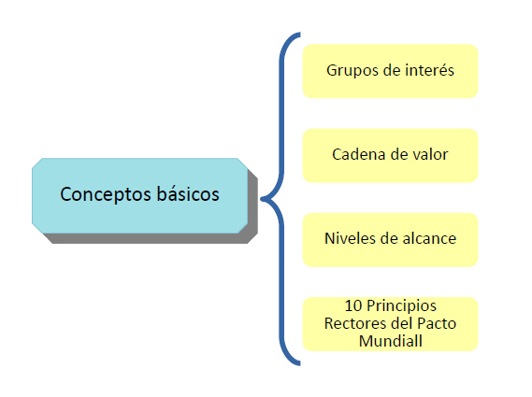
CONCEPTOS DE SOSTENIBILIDAD EMPRESARIAL
Sostenibilidad Aplicada al Sistema Productivo

Slide 4

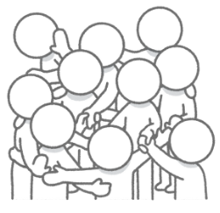
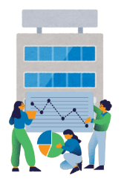
LOS GRUPOS DE INTERÉS (SKATEHOLDERS)
SE VEN AFECTADOS
INFLUYEN
EMPRESA
Vídeo Explicativo Skateholder/Shareholder
Sostenibilidad Aplicada al Sistema Productivo

Slide 5
LOS GRUPOS DE INTERÉS
¿QUÉ DEBE HACER LA EMPRESA RESPECTO A SUS GRUPOS DE INTERÉS?
Identificarlos
Conocer sus expectativa e intereses
Mantener una relación de diálogo
Incorporar sus necesidades a la estrategia empresarial
Cumplir normativa y regulación
Sostenibilidad Aplicada al Sistema Productivo

Slide 6
LOS GRUPOS DE INTERÉS
TIPOS DE GRUPOS DE INTERÉS
INTERNOS
EXTERNOS
Accionistas
Empleados
Directivos
Clientes
Proveedores
Competidores
Bancos
Sociedad
Gobiernos
Tercer sector, etc
Sostenibilidad Aplicada al Sistema Productivo

Slide 7

GRUPOS DE INTERÉS INTERNOS
ACCIONISTAS
¿Quiénes son?
Son los propietarios de la empresa
¿Cómo influyen sobre la empresa?
Aportan capital a la empresa, necesario para existir y funcionar
¿Cómo se ven afectados por la empresa?
Les proporciona beneficios económicos
¿Qué riesgo suponen para la empresa?
Que presionen para que se obtengan los máximos beneficios a toda costa
Sostenibilidad Aplicada al Sistema Productivo

Slide 8

GRUPOS DE INTERÉS INTERNOS
EMPLEADOS
¿Quiénes son?
Son el capital humano de la empresa que con sus tareas hacen que funcione
¿Cómo influyen sobre la empresa?
Proporcionan el trabajo necesario para producir y funcionar
¿Cómo se ven afectados por la empresa?
Por el salario recibido, la estabilidad, su desarrollo personal, etc.
¿Qué riesgo suponen para la empresa?
Tener una plantilla desmotivada, poco eficiente y débilmente implicada
Sostenibilidad Aplicada al Sistema Productivo

Slide 9

GRUPOS DE INTERÉS INTERNOS
DIRECTIVOS
¿Quiénes son?
Las personas que están al mando de la compañía
¿Cómo influyen sobre la empresa?
Toman las decisiones y definen las estrategias de funcionamiento
¿Cómo se ven afectados por la empresa?
Por la retribución, prestigio profesional, satisfacción personal, etc.
¿Qué riesgo suponen para la empresa?
Que sus intereses personales estén por encima de los de la empresa
Sostenibilidad Aplicada al Sistema Productivo

Slide 10

GRUPOS DE INTERÉS EXTERNOS
CLIENTES
¿Quiénes son?
Usuarios de los productos y servicios que ofrece la empresa
¿Cómo influyen sobre la empresa?
Compran y/o contratan los productos objeto de negocio de la empresa
¿Cómo se ven afectados por la empresa?
Por las características de los productos: calidad, precio, servicio, etc.
¿Qué riesgo suponen para la empresa?
Decantarse por productos de la competencia, dar referencias negativas
Sostenibilidad Aplicada al Sistema Productivo

Slide 11

GRUPOS DE INTERÉS EXTERNOS
PROVEEDORES
¿Quiénes son?
Son empresas que suministran materias primas y otros productos
¿Cómo influyen sobre la empresa?
Proveen de los recursos necesarios para el funcionamiento de su negocio
¿Cómo se ven afectados por la empresa?
Por el tipo de relación: fiabilidad, regularidad, volumen, pronto pago, precio
¿Qué riesgo suponen para la empresa?
Incumplimiento de plazos, productos de mala calidad, precios elevados
Sostenibilidad Aplicada al Sistema Productivo

Slide 12

GRUPOS DE INTERÉS EXTERNOS
COMPETIDORES
¿Quiénes son?
Otras empresas que ofrecen los mimos productos y servicios
¿Cómo influyen sobre la empresa?
En sus precios, reputación, imagen de marca, políticas comerciales
¿Cómo se ven afectados por la empresa?
Por el tipo de competencia que ejercen: desleal, colaborativa, etc.
¿Qué riesgo suponen para la empresa?
Que le arrebaten clientes
Sostenibilidad Aplicada al Sistema Productivo

Slide 13

GRUPOS DE INTERÉS EXTERNOS
BANCOS
¿Quiénes son?
Entidades que realizan préstamos, ofrecen intereses por los depósitos, etc.
¿Cómo influyen sobre la empresa?
Le proporcionan financiación y rentabilidad, custodian su dinero y operaciones
¿Cómo se ven afectados por la empresa?
Por su relación de fidelidad, volumen de negocio y de capital, etc.
¿Qué riesgo suponen para la empresa?
Intereses elevados, les nieguen financiación
Sostenibilidad Aplicada al Sistema Productivo

Slide 14

GRUPOS DE INTERÉS EXTERNOS
SOCIEDAD
¿Quiénes son?
La comunidad o habitantes del área geográfica en la que opera la empresa
¿Cómo influyen sobre la empresa?
Sus costumbres, necesidades expectativas y demandas,
¿Cómo se ven afectados por la empresa?
Desarrollo económico, innovación tecnológica, impacto ambiental, etc.
¿Qué riesgo suponen para la empresa?
Reputacional, cambio en las preferencias, exigencias medioambientales
Sostenibilidad Aplicada al Sistema Productivo

Slide 15
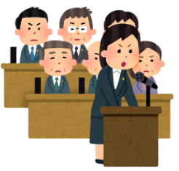
GRUPOS DE INTERÉS EXTERNOS
GOBIERNOS
¿Quiénes son?
Las instituciones que tienen capacidad de regular y de aplicar medidas
¿Cómo influyen sobre la empresa?
Imponen normativa que deben cumplir, potestad sancionadora
¿Cómo se ven afectados por la empresa?
Desarrollo económico, impacto social y medioambiental, etc.
¿Qué riesgo suponen para la empresa?
Promulguen normativa muy estricta, impongan sanciones cuantiosas
Sostenibilidad Aplicada al Sistema Productivo

Slide 16

GRUPOS DE INTERÉS EXTERNOS
TERCER SECTOR
¿Quiénes son?
Entidades que tienen un cometido social, ambiental, religioso, cultural, etc.
¿Cómo influyen sobre la empresa?
Presión social y ética, impacto en la demanda del consumidor, defensa reglas
¿Cómo se ven afectados por la empresa?
Dependencia financiera, relaciones de colaboración, valor compartido
¿Qué riesgo suponen para la empresa?
Riesgo reputacional, de litigios, de influencia sobre consumidores, etc.
Sostenibilidad Aplicada al Sistema Productivo

Slide 17
LA CADENA DE VALOR
CADENA DE VALOR
Secuencia de todas las tareas que realiza la empresa para añadir valor al producto o servicio objetos de su negocio, y análisis de esta secuencia
Conocer margen de beneficio
Reducir costes
Mejorar eficiencia
Sostenibilidad Aplicada al Sistema Productivo

Slide 18

LA CADENA DE VALOR
PRIMARIAS
Directamente relacionadas con la fabricación y comercialización de los productos
Tipos de actividades de la cadena de valor
SECUNDARIAS
Aumentan el valor del producto y son imprescindibles para el funcionamiento de la empresa, pero no son primarias
Sostenibilidad Aplicada al Sistema Productivo

Slide 19
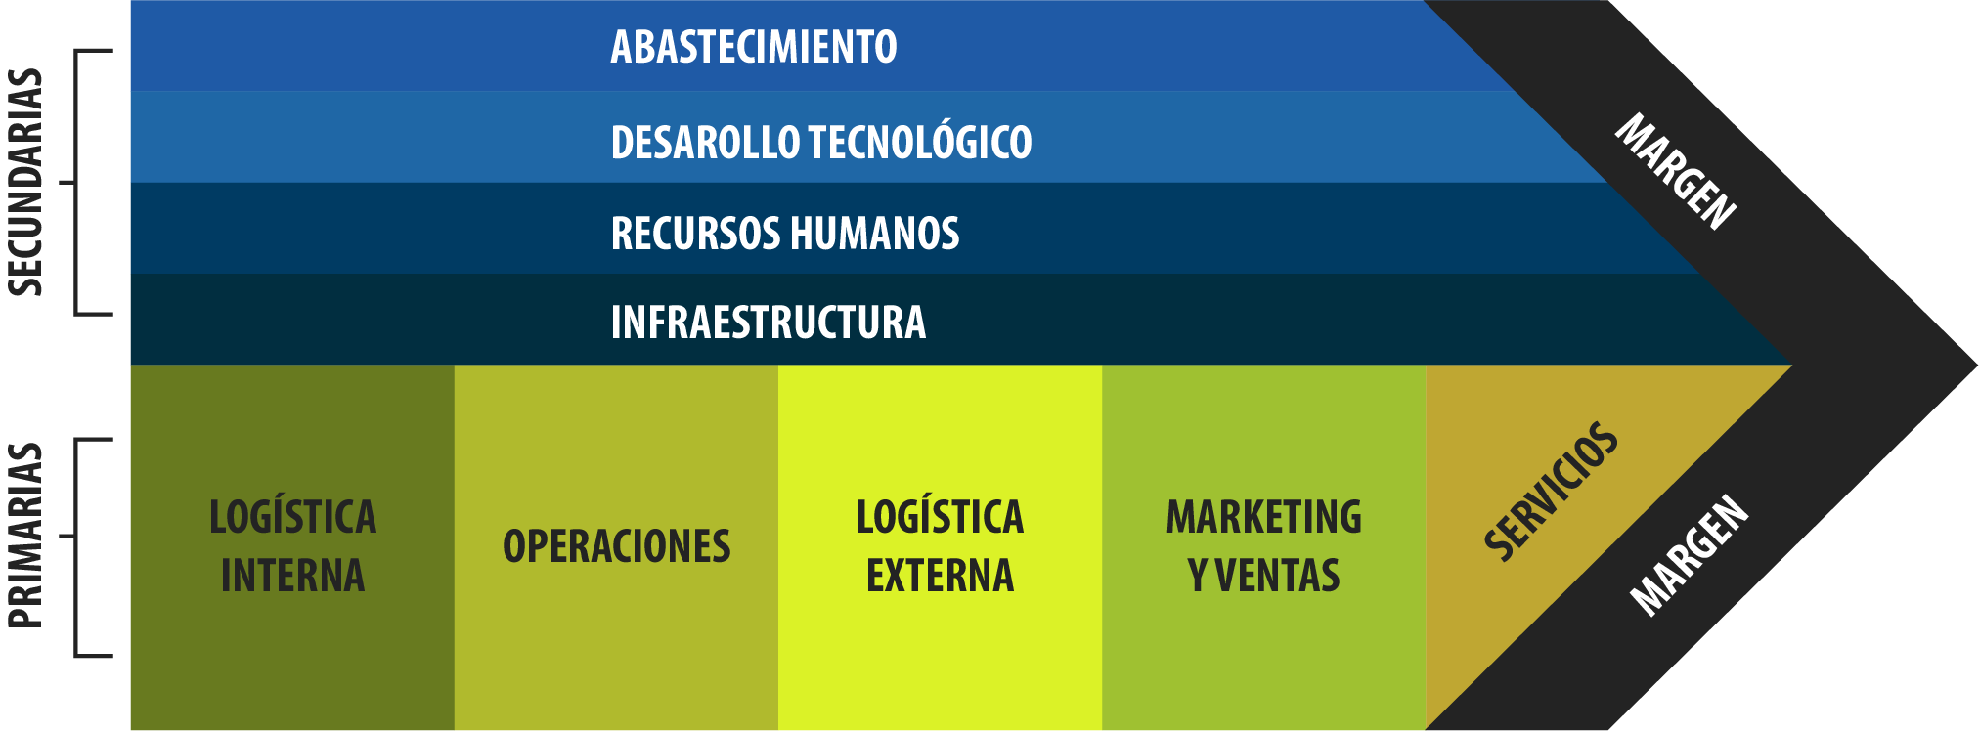
LA CADENA DE VALOR
La evaluación del impacto ambiental y/o social de una compañía debe extenderse a toda su cadena de valor
Sostenibilidad Aplicada al Sistema Productivo

Slide 20


LOS PRINCIPIOS RECTORES DEL PACTO MUNDIAL
Organización de las Naciones Unidas
Organización fundada en 1945 e integrada por 193 Estados que se reúnen para tratar problemas comunes y llegar a soluciones beneficiosas para toda la humanidad.
Iniciativa
Promueve la sostenibilidad en el ámbito empresarial para lograr el cumplimiento de la Agenda 2030 y potenciar los Objetivos de Desarrollo Sostenible.
Pacto
Mundial
Sostenibilidad Aplicada al Sistema Productivo

Slide 21
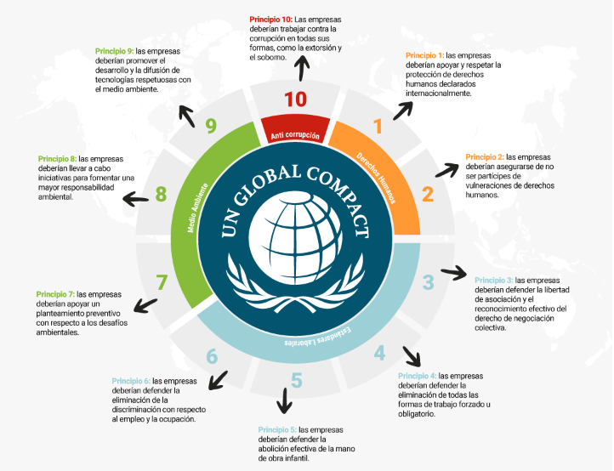
LOS PRINCIPIOS RECTORES DEL PACTO MUNDIAL
Las empresas deben conocerlos y respetarlos
Sostenibilidad Aplicada al Sistema Productivo

Slide 22
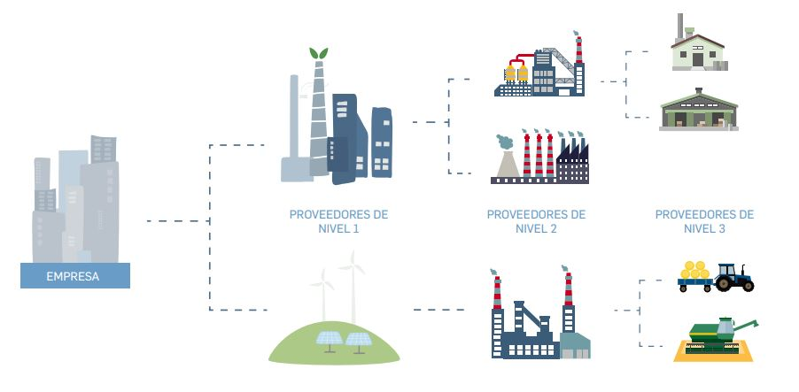
EL ALCANCE DE LA ACTIVIDAD EMPRESARIAL
Cualquier iniciativa para mejorar la sostenibilidad de una actividad empresarial debe extenderse a todos los niveles de su cadena de suministro
El último nivel siempre lo constituyen las materias primas y habrá tantos niveles como sean necesarios para llegar a ellas
Sostenibilidad Aplicada al Sistema Productivo

Slide 23
4.2. CONCEPTO DE ASG O ESG
Sostenibilidad aplicada al sistema productivo

Slide 24
TOMA DE CONCIENCIA
Años 1950-60
Años 1980-90
Años 2000-20
Algunas empresas adoptan la idea de que tienen la responsabilidad de tomar decisiones acordes con los valores de la sociedad
Surge en el entorno empresarial la idea de que deben ampliarse los grupos de interés más allá de los clientes y accionistas
Aparece el término de Responsabilidad Social Corporativa (RSC) o Empresarial (RSE) que valora el impacto social y ambiental
Se acuña el término ASG (Ambiental, Social y Gobernanza). En inglés ESG (Environmental, Social and Governance)
Año 2020
Sostenibilidad Aplicada al Sistema Productivo

Slide 25
CONCEPTO DE ASG O ESG
Responsabilidad Social Corporativa (RSC)
Ambiental, Social y Gobernanza (ASG)
???
Consolidación de las prácticas
Toma de conciencia
Primeras iniciativas
Compromiso
Desempeño
Consecuencias
Crear Riqueza
Crear Valor
Regenerar Bienestar
2020
2030
?
Sostenibilidad Aplicada al Sistema Productivo

Slide 26
CONCEPTO DE ASG O ESG
TRIPLE BALANCE
MEDIOAMBIENTE
SOCIAL
ASG
Las empresas son valoradas por criterios no financieros
GOBERNANZA
Sostenibilidad Aplicada al Sistema Productivo

Slide 27
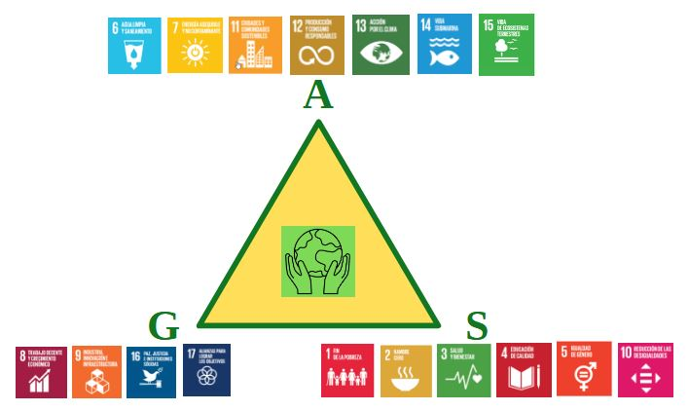
CONCEPTO DE ASG O ESG
ASG / ODS
Los criterios ASG o ESG son la forma en cómo las empresas pueden contribuir a la consecución de los ODS
Sostenibilidad Aplicada al Sistema Productivo

Slide 28

CONCEPTO DE ASG O ESG
Sostenibilidad Empresarial
SUPERVIVENCIA DE LA EMPRESA A LARGO PLAZO
Seleccionar los ODS que más encajen en su área de negocio.
Rediseñar estrategias para dirigirlas a más grupos de interés
Generar valor compartido
CLIENTES
INVERSORES
EMPRESAS
Sostenibilidad Aplicada al Sistema Productivo

Slide 29
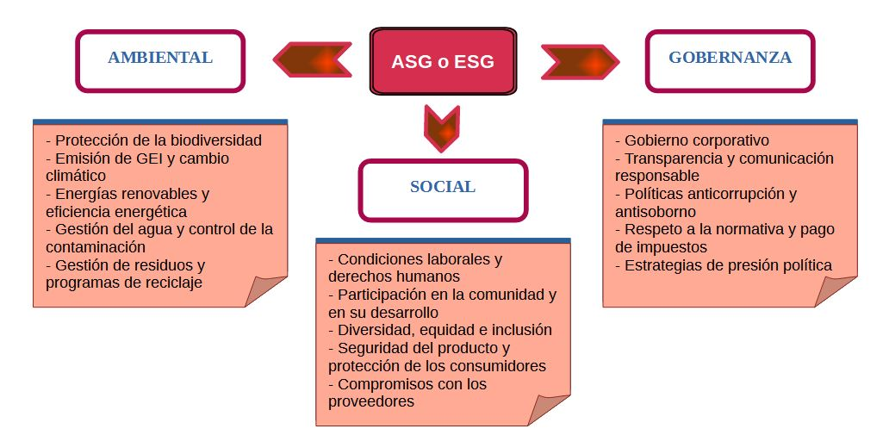
CONCEPTO DE ASG O ESG
Sostenibilidad Aplicada al Sistema Productivo

Slide 30
4.3. ASPECTOS AMBIENTALES
Sostenibilidad aplicada al sistema productivo

Slide 31

PROTECCIÓN DE LA BIODIVERSIDAD
La situación de la biodiversidad actualmente es de alto riesgo. Sin embargo, las empresas que no están en contacto con el medio natural la consideran un tema tangencial
Son medias de adaptación y mitigación del cambio climático y una fuente de riqueza económica
Sostenibilidad Aplicada al Sistema Productivo

Slide 32



PROTECCIÓN DE LA BIODIVERSIDAD
Asignar responsabilidad sobre biodiversidad a un miembro de su equipo de administración
Adoptar políticas de gestión sostenible para los recursos naturales que consumen
Apoyar programas de conservación y recuperación de espacios naturales, con alianzas.
EMPRESAS
Innovar en el diseño
Nuevos proveedores
Sostenibilidad Aplicada al Sistema Productivo

Slide 33
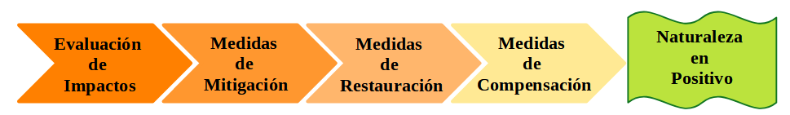
PROTECCIÓN DE LA BIODIVERSIDAD
En otros ecosistemas por no haber podido restaurar completamente
Actuaciones respaldadas por la ciencia para reparar los daños
De la actividad de la empresa sobre el medio natural
Cuando no se puede mitigar el daño, se restaura el ecosistema
Si las medidas producen beneficios para el medio natural
Sostenibilidad Aplicada al Sistema Productivo

Slide 34
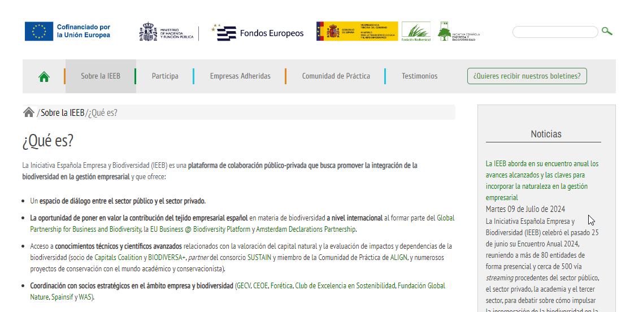
PROTECCIÓN DE LA BIODIVERSIDAD
SOPORTE
Las empresas españolas cuentan tanto con la Fundación Biodiversidad como la Iniciativa Española Empresa y Biodiversidad, plataforma de colaboración pública-privada para la integración en la estrategia empresarial la biodiversidad
Sostenibilidad Aplicada al Sistema Productivo

Slide 35
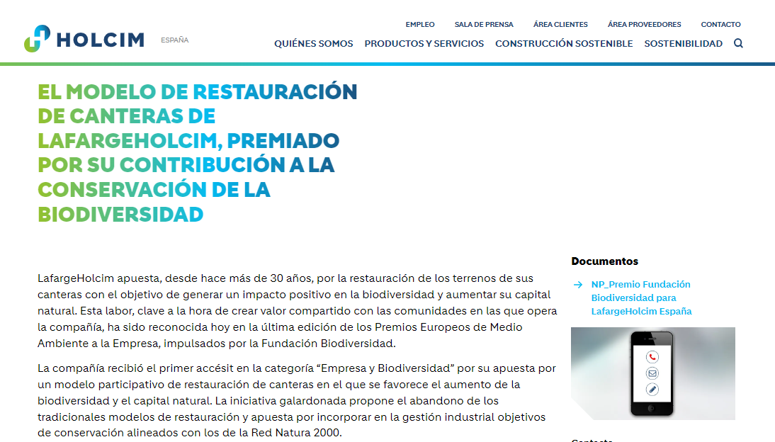
PROTECCIÓN DE LA BIODIVERSIDAD
EJEMPLO
Vídeo Explicativo del proyecto
Sostenibilidad Aplicada al Sistema Productivo

Slide 36

EMISIONES GEI Y CAMBIO CLIMÁTICO
Descarbonizar la economía en 2050
Las empresas deben avanzar hacia su neutralidad climática en toda su cadena de suministro
Sostenibilidad Aplicada al Sistema Productivo

Slide 37
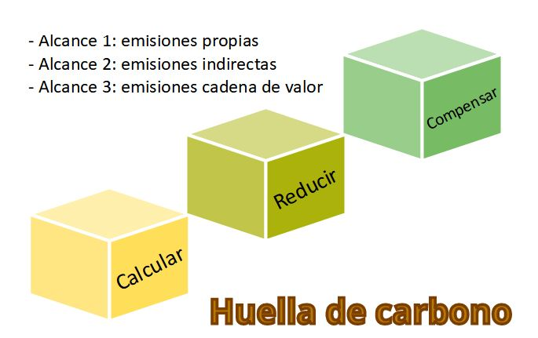
EMISIONES GEI Y CAMBIO CLIMÁTICO
Compensar las emisiones que no han podido reducir hasta llegar a la neutralidad
Deben reducir sus emisiones GEI recurriendo a fuentes de energía renovables, electrificación de los procesos, innovación, etc.
Las empresas calculan la huella de carbono en todos sus alcances
Sostenibilidad Aplicada al Sistema Productivo

Slide 38
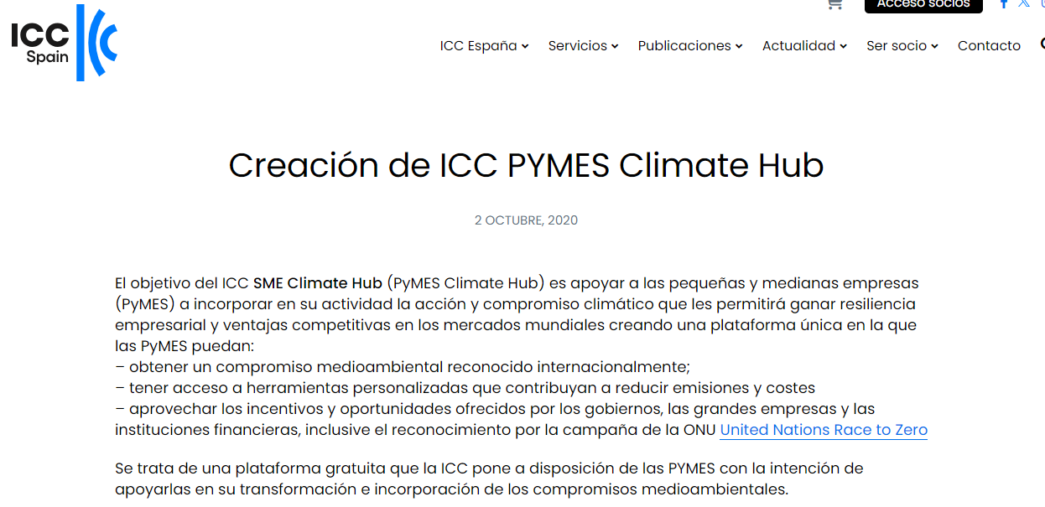
EMISIONES GEI Y CAMBIO CLIMÁTICO
SOPORTE
Las Cámara de Comercio Internacional de España ha creado la PYMES SME Climate Hub, una plataforma gratuita que ayuda a las pequeñas empresas a alcanzar el objetivo NET Zero.
Sostenibilidad Aplicada al Sistema Productivo

Slide 39
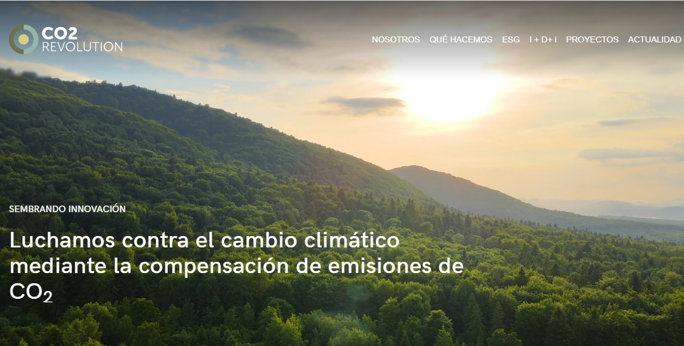
EMISIONES GEI Y CAMBIO CLIMÁTICO
EJEMPLO
CO2Revolution es una pequeña empresa que calcula la huella de carbono de otras empresas y compensan las emisiones hasta que lleguen a tener un impacto positivo.
Sostenibilidad Aplicada al Sistema Productivo

Slide 40
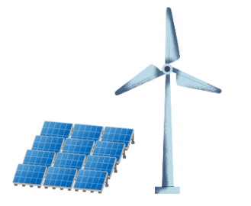

ENERGÍAS RENOVABLES Y EFICIENCIA ENERGÉTICA
NET ZERO
Energía Eléctrica de Origen Renovable
Eólica
Fotovoltaica
Hidrógeno verde
Etc.
Medidas de Ahorro y Eficiencia Energética
Análisis de procesos
Adecuación de espacios
Sustitución de tecnología
Gestión de consumos
Sostenibilidad Aplicada al Sistema Productivo

Slide 41
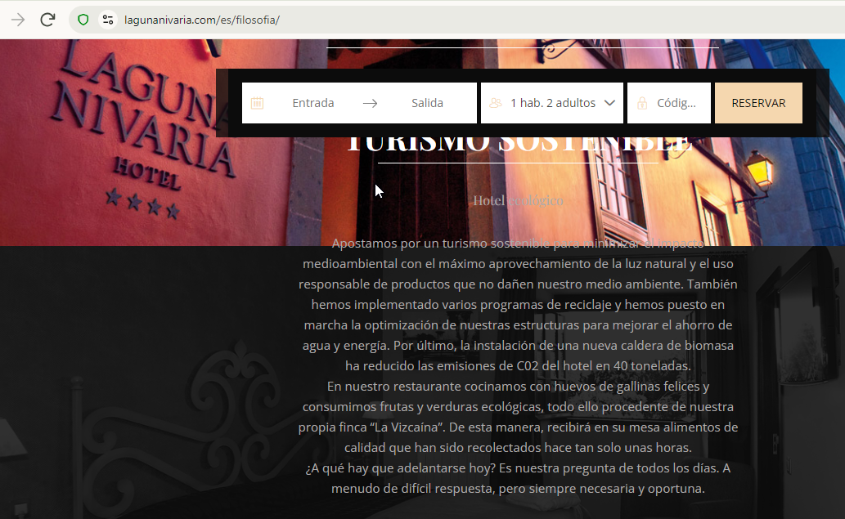
ENERGÍAS RENOVABLES Y EFICIENCIA ENERGÉTICA
EJEMPLO
Este hotel apuesta, entre otras cosas, por el ahorro energético y el empleo de las renovables.
Sostenibilidad Aplicada al Sistema Productivo

Slide 42

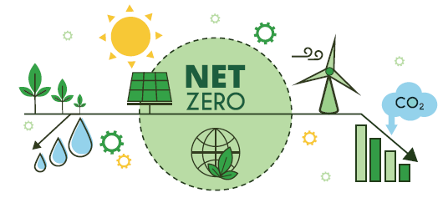
GESTIÓN DEL AGUA Y CONTROL DE LA CONTAMINACIÓN
GESTIÓN DEL AGUA
Evaluar huella hídrica
Implementar una gestión eficiente
Tecnologías de menor consumo
Sistemas de reciclado y reutilización
Menor impacto ambiental
Reducción de costes
BENEFICIOS
Las medias deben afectar a toda la cadena de valor
Sostenibilidad Aplicada al Sistema Productivo

Slide 43
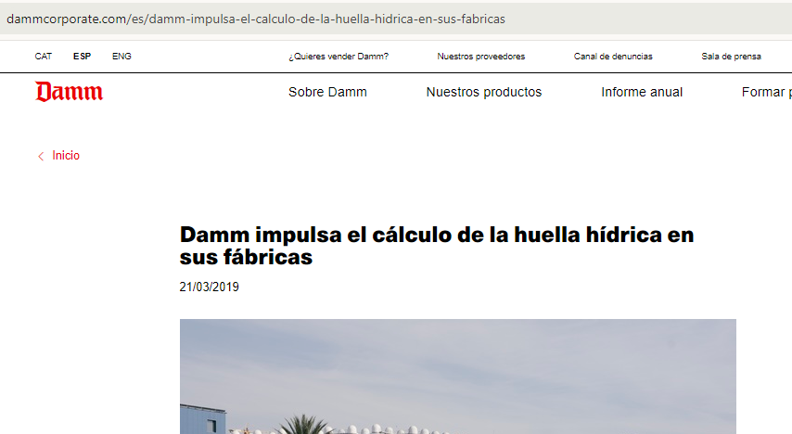
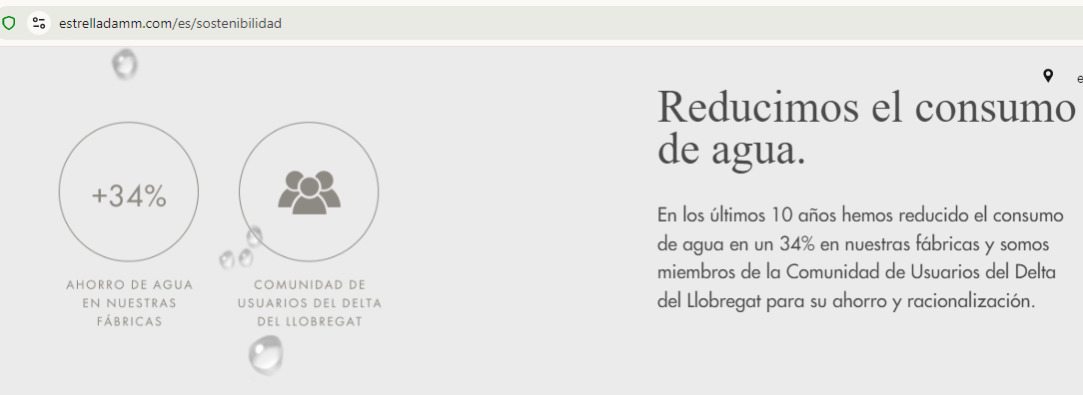
GESTIÓN DEL AGUA Y CONTROL DE LA CONTAMINACIÓN
EJEMPLO
La cervecera Estrella Damm ha tomado varias iniciativas relacionadas con la sostenibilidad, entre ellas el cálculo de su huella hídrica para reducir su consumo de agua.
Sostenibilidad Aplicada al Sistema Productivo

Slide 44
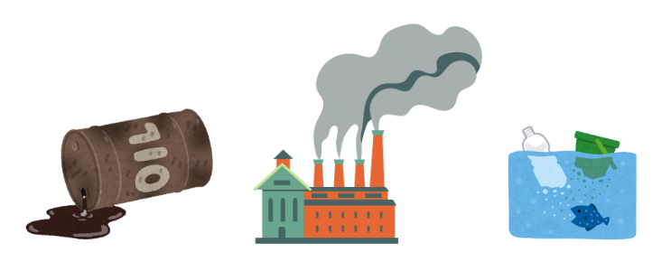

GESTIÓN DEL AGUA Y CONTROL DE LA CONTAMINACIÓN
Política de sostenibilidad de la empresa sobre contaminación
Contaminación:
Suelo
Aire
Agua
Por ondas
Respeto a la normativa vigente
REDUCIR
ELIMINAR
Sostenibilidad Aplicada al Sistema Productivo

Slide 45
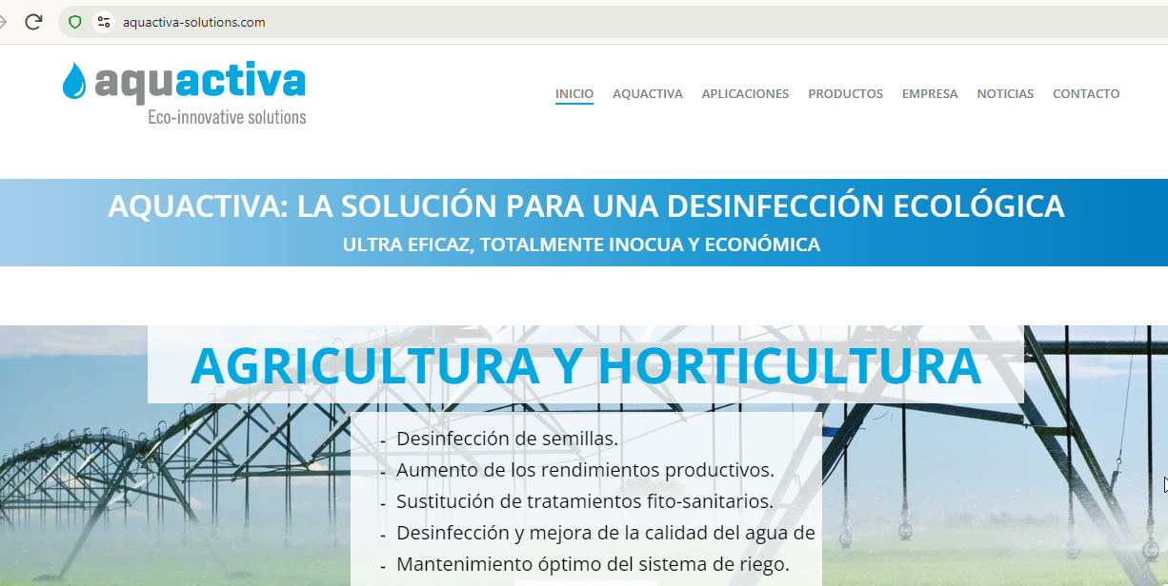
GESTIÓN DEL AGUA Y CONTROL DE LA CONTAMINACIÓN
EJEMPLO
Esta empresa ha desarrollado un biocida natural, biodegradable que sustituye a biocidas químicos altamente contaminantes.
Sostenibilidad Aplicada al Sistema Productivo

Slide 46


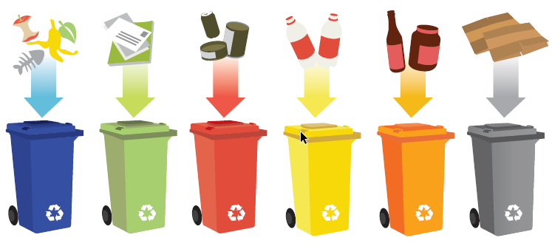
GESTIÓN DE RESIDUOS
RECOGIDA DE RESIDUOS
REDUCCIÓN DE RESIDUOS
Las empresas deben implementar un sistema de recogida para mantener la circularidad de los productos
Se deben desarrollar políticas para minimizar la producción de residuos y mejorar la eficiencia
Sostenibilidad Aplicada al Sistema Productivo

Slide 47
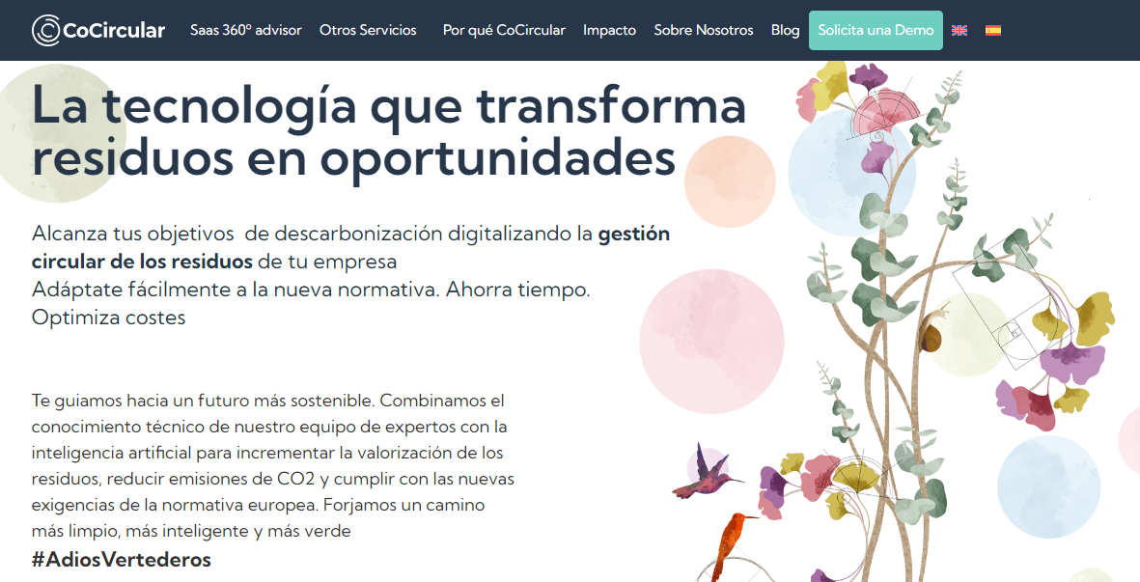
GESTIÓN DE RESIDUOS
EJEMPLO
Esta empresa ayuda a otras a que gestionen adecuadamente sus residuos para aproximarlos a la economía circular.
Sostenibilidad Aplicada al Sistema Productivo

Slide 48
4.4. ASPECTOS SOCIALES
Sostenibilidad aplicada al sistema productivo

Slide 49

ASPECTOS SOCIALES
Los Principios Rectores constituyen un marco mundial para prevenir y abordar las violaciones de los DDHH y reconocen la responsabilidad de las empresas sobre las comunidades en las que operan
REPARAR
ESTADOS Y EMPRESAS
RESPETAR
Diligencia Debida
EMPRESAS
PROTEGER
ESTADOS
Sostenibilidad Aplicada al Sistema Productivo

Slide 50
ASPECTOS SOCIALES
Diligencia Debida en materia de DDHH
El proceso de Diligencia Debida permite identificar riesgos y definir un proceso para combatir la vulneración de los DDHH, que debe ser transparente
Real
Potencial
Identificación
y
evaluación
de
impactos
Adopción
de
estrategias
de
prevención
Seguimiento
de
medidas adoptadas
Mecanismos
de
compensación
y reparación
TRANSPARENCIA
Directos
Indirectos
Sostenibilidad Aplicada al Sistema Productivo

Slide 51
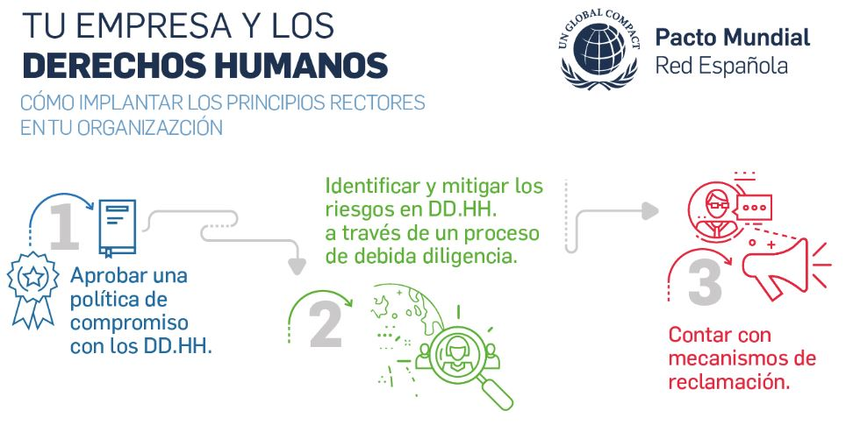
ASPECTOS SOCIALES
Sostenibilidad Aplicada al Sistema Productivo

Slide 52
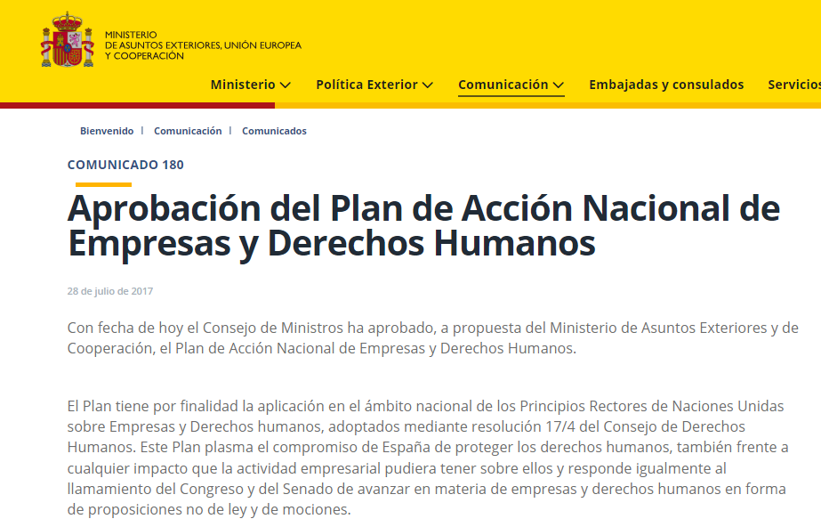
ASPECTOS SOCIALES
SOPORTE
España cuenta con el Plan Nacional de Empresas y Derechos Humanos que se establece para lograr la aplicación de los Principios Rectores del Pacto Mundial de Naciones Unidas en nuestro país.
Sostenibilidad Aplicada al Sistema Productivo

Slide 53


CONDICIONES LABORALES Y DERECHOS HUMANOS
DEBEN
SE BENEFICIAN
Respetar la normativa laboral, cumplir los convenios colectivos, etc.
De ofrecer un entorno de trabajo agradable
Combatir la sobreexplotación y los trabajos forzados
Retener el talento
Sostenibilidad Aplicada al Sistema Productivo

Slide 54






CONDICIONES LABORALES Y DERECHOS HUMANOS
Entornos agradables de trabajo
Salario digno
Facilidades de conciliación
Formación y desarrollo
Posibilidades de promoción y reconocimiento
Medidas para favorecer el bienestar físico y mental
Canales seguros para denunciar irregularidades
Sostenibilidad Aplicada al Sistema Productivo

Slide 55
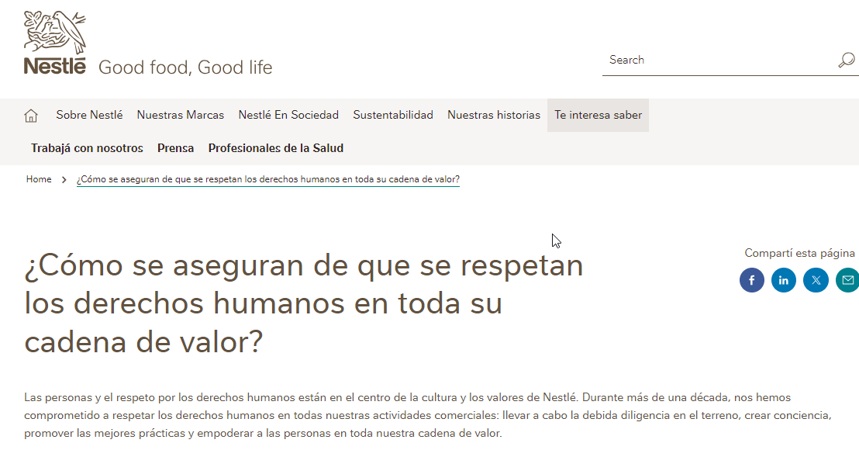
ASPECTOS SOCIALES
EJEMPLO
Las grandes multinacionales tienen un impacto muy importante sobre sus cadenas de valor, dadas las dimensiones de negocio. La empresa Nestlé ha apostado por el respecto de los DDHH en su política empresarial.
Sostenibilidad Aplicada al Sistema Productivo

Slide 56
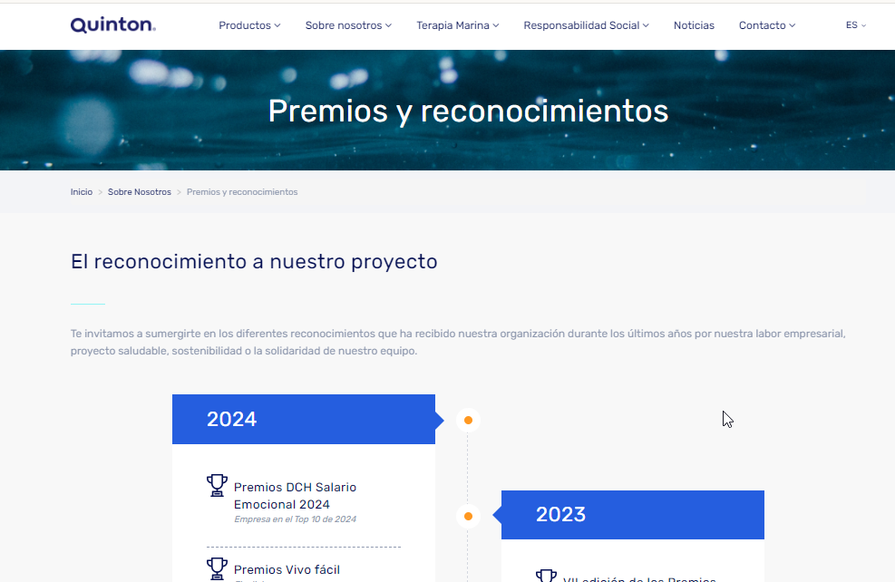
CONDICIONES LABORALES Y DERECHOS HUMANOS
EJEMPLO
Este laboratorio farmacéutico que dispone de medidas para fomentar la salud de sus trabajadores (fruta gratuita, fisioterapeuta, jornada intensiva todo el año, etc.) y es una de las PYME preferidas para trabajar.
Sostenibilidad Aplicada al Sistema Productivo

Slide 57
PARTICIPACIÓN EN LA COMUNIDAD
VINCULAR EL NEGOCIO CON LA CONTIBUCIÓN POSITIVA A LA COMUNIDAD
Beneficio para el área geográfica
Mejor relación con entrono y aumento de reputación
Retención de talento
Mayor sostenibilidad económica en el tiempo
Sostenibilidad Aplicada al Sistema Productivo

Slide 58
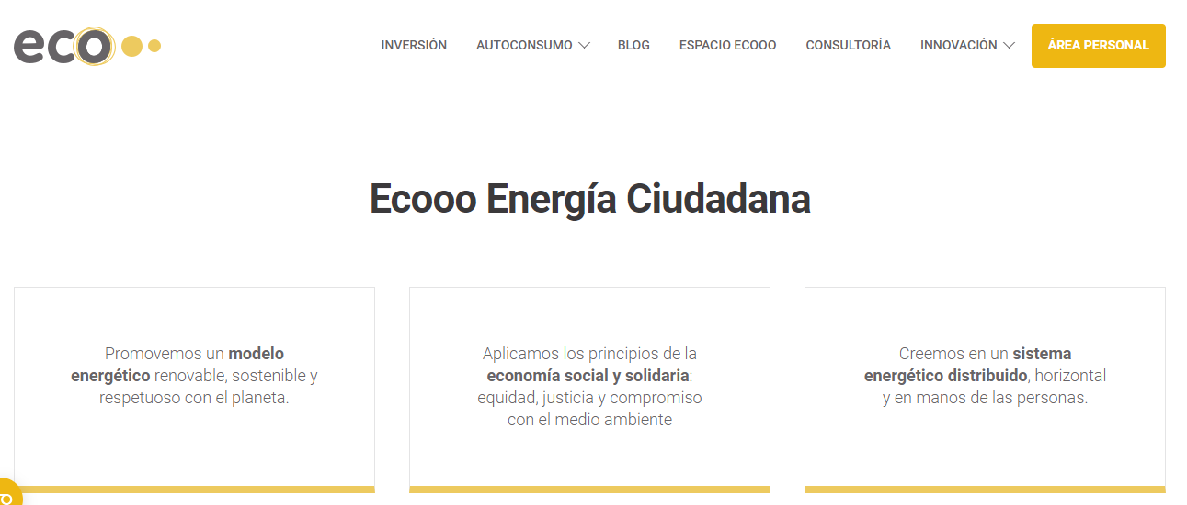
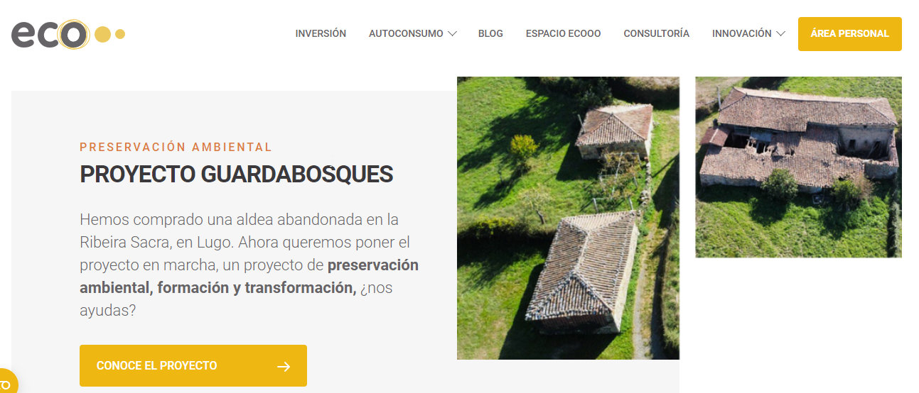
PARTICIPACIÓN EN LA COMUNIDAD
EJEMPLO
Esta empresa trata de transformar el modelo energético ayudando a las personas a apostar por el autoconsumo, las comunidades energéticas, etc. buscando el desarrollo local y contribuyendo a la mejora de la sociedad.
Sostenibilidad Aplicada al Sistema Productivo

Slide 59
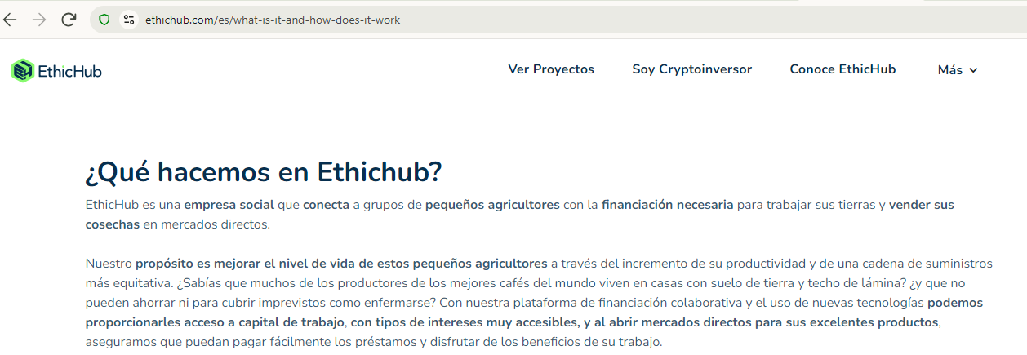
PARTICIPACIÓN EN LA COMUNIDAD
Esta organización también alinea sus objetivos estratégicos con lograr una contribución positiva a la sociedad en la que opera
EJEMPLO
Sostenibilidad Aplicada al Sistema Productivo

Slide 60

DIVERSIDAD, EQUIDAD E INCLUSIÓN
Las empresas gozan de la capacidad de poder transformar la sociedad con la promoción y el fomento de una cultura de diversidad
ESTRATÉGICO
Fomento de la diversidad en toda su cadena de valor, proveedores, comunidad y grupos de interés
Combatir la brecha salarial de género, desigualdad estructural
Descartar cualquier tipo de discriminación hacia un colectivo por razones de raza, religión, etc.
Sostenibilidad Aplicada al Sistema Productivo

Slide 61
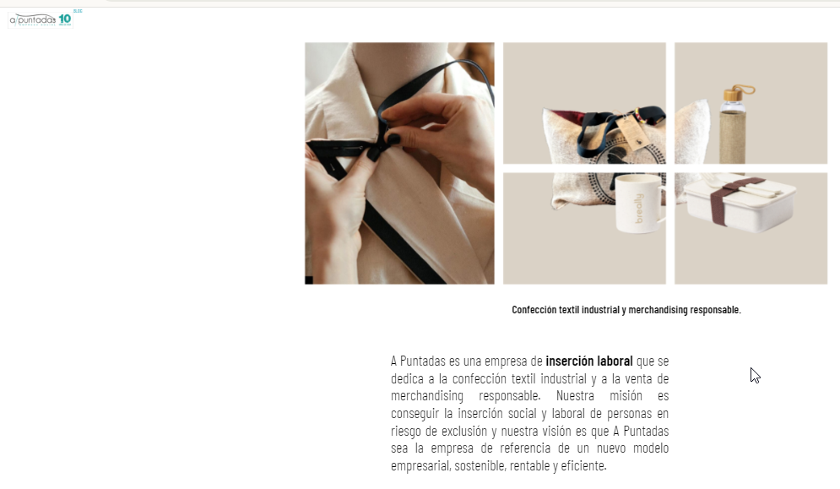
DIVERSIDAD, EQUIDAD E INCLUSIÓN
EJEMPLO
La empresa textil “A puntadas” recibió el premio en la categoría PYME de la. fundación diversidad por contribuir a la inserción laboral de personas en riesgo de exclusión.
Sostenibilidad Aplicada al Sistema Productivo

Slide 62
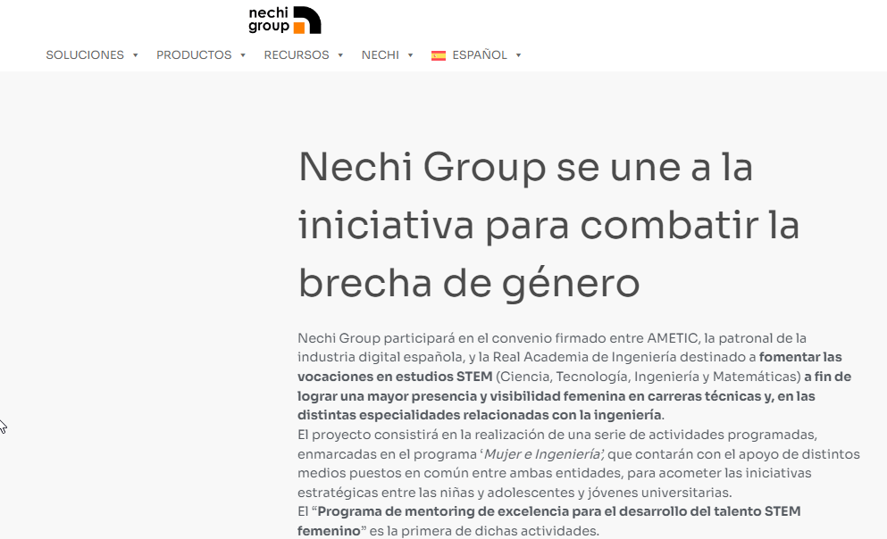
DIVERSIDAD, EQUIDAD E INCLUSIÓN
EJEMPLO
El sector de la ingeniería está muy masculinizado, cuando sus retribuciones medias son más elevadas que en otros sectores de mayor presencia femenina. Esta ingeniería trata de fomentar la vocación STEM en las mujeres como medida para combatir la brecha de género
Sostenibilidad Aplicada al Sistema Productivo

Slide 63

SEGURIDAD DEL PRODUCTO Y PROTECCIÓN DE CONSUMIDORES
Servicios y productos seguros, no perjudiciales para la salud y el medio ambiente y de calidad
Necesario para la sostenibilidad de la empresa en el tiempo
Políticas de sustitución y reparación
Medidas de protección de los consumidores
Sostenibilidad Aplicada al Sistema Productivo

Slide 64
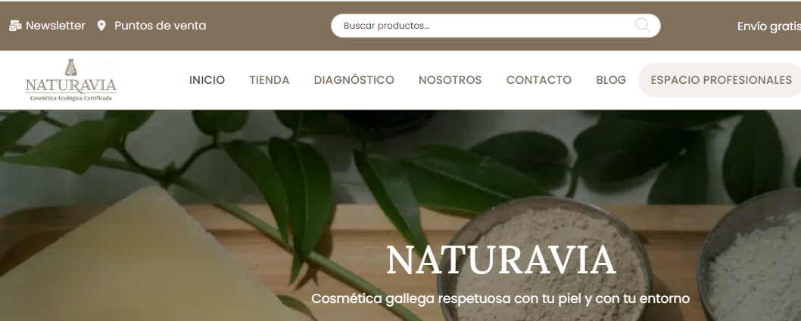
SEGURIDAD DEL PRODUCTO Y PROTECCIÓN DE CONSUMIDORES
EJEMPLO
Naturavía es una empresa de cosmética natural que ofrece una política de protección de los consumidores, permitiendo devoluciones si el cliente no queda satisfecho. Además, mantienen un contacto cercano y directo con los consumidores a través de atención personalizada. La seguridad es una prioridad, utilizando ingredientes ecológicos y naturales que han pasado pruebas de seguridad para evitar efectos adversos. También tienen certificaciones que avalan la seguridad y calidad de sus productos.
Sostenibilidad Aplicada al Sistema Productivo

Slide 65

COMPROMISO CON LOS PROVEEDORES
ÉTICA
EMPRESAS
PROVEEDORES
Deben compartir los mismos criterios ESG ya que el impacto social-ambiental es común
HOMOLOGACIÓN
Sostenibilidad Aplicada al Sistema Productivo

Slide 66
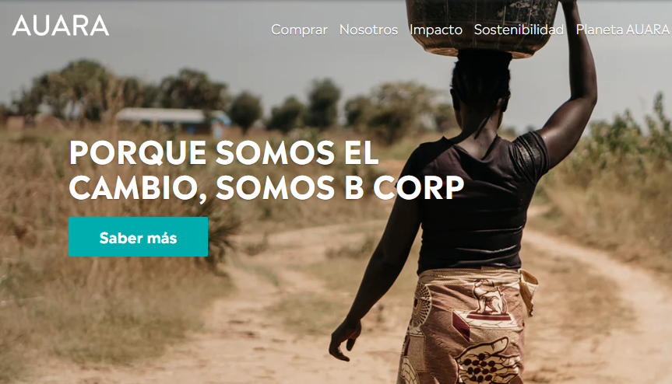
COMPROMISO CON LOS PROVEEDORES
AUARA es una empresa social española que vende agua embotellada en envases 100% reciclados y destina el 100% de sus dividendos a financiar proyectos para llevar agua potable a comunidades necesitadas. AUARA trabaja de manera ética con sus proveedores para garantizar que sus prácticas estén alineadas con sus principios de sostenibilidad y economía circular. Colaboran principalmente con pequeñas empresas y cooperativas de reciclaje, garantizando un impacto social positivo en cada eslabón de la cadena. Premio SERES a la Innovación y el Compromiso Social de la Empresa (2017), además de tener la certificación BCorp
Sostenibilidad Aplicada al Sistema Productivo

Slide 67
4.5. ASPECTOS DE GOBERNANZA
Sostenibilidad aplicada al sistema productivo

Slide 68

GOBIERNO CORPORATIVO
Cualidades necesarias para la sostenibilidad empresarial
Liderazgo más humano
Fuerte
Comprometida
Capaz
Responsabilidad social y medioambiental
Integridad y comportamiento ético
Respuesta equilibrada a los distintos grupos de interés
CAPACIDAD DE DECISIÓN
ALTA DIRECCIÓN
Apostar por los criterios ESG
Sostenibilidad Aplicada al Sistema Productivo

Slide 69
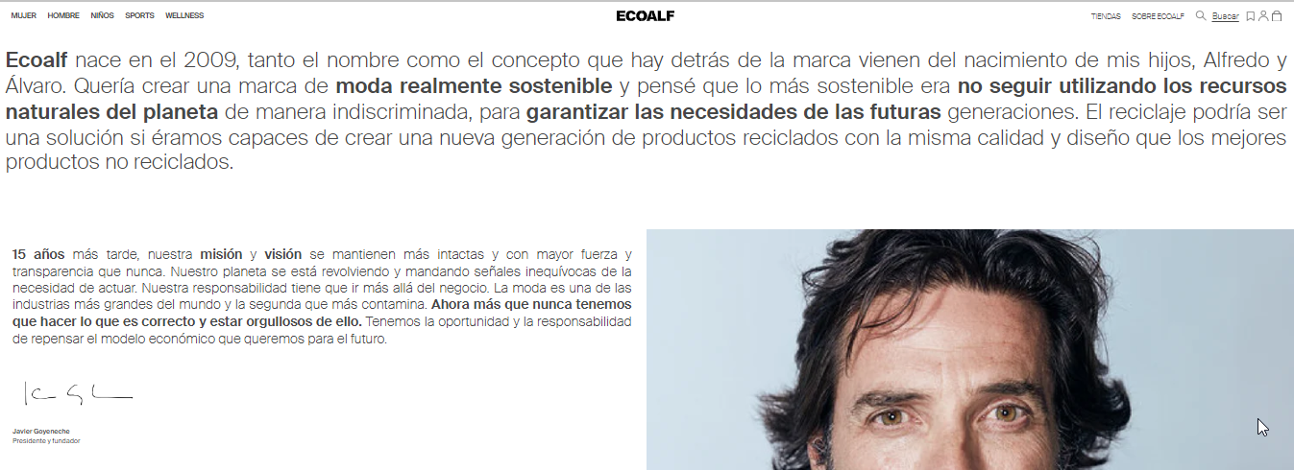
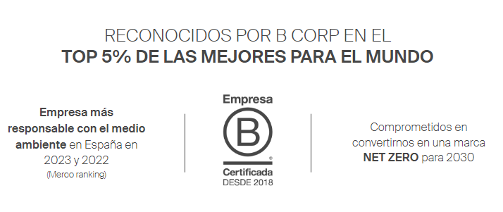
GOBIERNO CORPORATIVO
EJEMPLO
Ecoalf cuenta con el compromiso por la sostenibilidad de su alta dirección, lo que le ha servido para innovar y ser reconocida como una de las empresas que más apuestan por la sostenibilidad en nuestro país.
Sostenibilidad Aplicada al Sistema Productivo

Slide 70

TRANSPARENCIA Y COMUNICACIÓN RESPONSABLE
Ejercicio de transparencia y comunicación responsable en materia de sostenibilidad
Comunicación de resultados:
Fiable
Veraz
Completa
Actualizada
Accesible
BUENA GOBERNANZA
Se dirige a todos los grupos de interés
Sostenibilidad Aplicada al Sistema Productivo

Slide 71
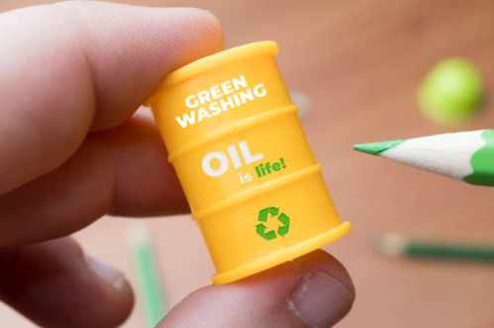
TRANSPARENCIA Y COMUNICACIÓN RESPONSABLE
ADULTERACIONES
GREENWASHING
SOCIAL WASHING
Publicitar las cualidades o características supuestamente ecológicas de un producto cuando estas son irrelevantes para el conjunto
Emplear etiquetas confusas que pueden inducir a error, empleando términos como “natural” o logos verdes
La información relativa a la responsabilidad social de la empresa es engañosa y trata de confundir a los destinatarios haciéndoles creer que sus actuaciones son mejores de lo que en realidad son
Sostenibilidad Aplicada al Sistema Productivo

Slide 72
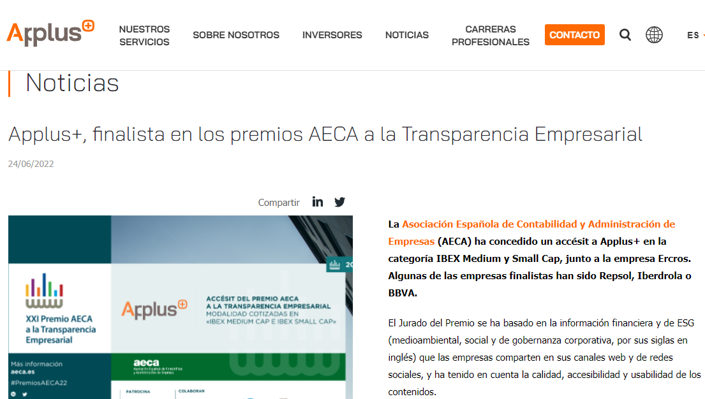
TRANSPARENCIA Y COMUNICACIÓN RESPONSABLE
EJEMPLO
Applus es una empresa dedicada a la inspección, ensayos y certificación que ha sido reconocida por su sostenibilidad y por sus prácticas de comunicación responsable a través de su web y otros canales.
Sostenibilidad Aplicada al Sistema Productivo

Slide 73
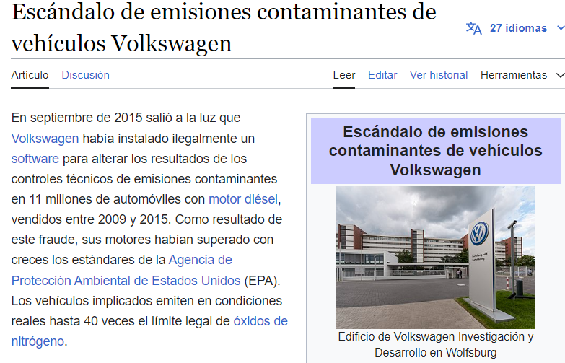
EJEMPLO DE GREENWASHING
EJEMPLO
Sostenibilidad Aplicada al Sistema Productivo

Slide 74
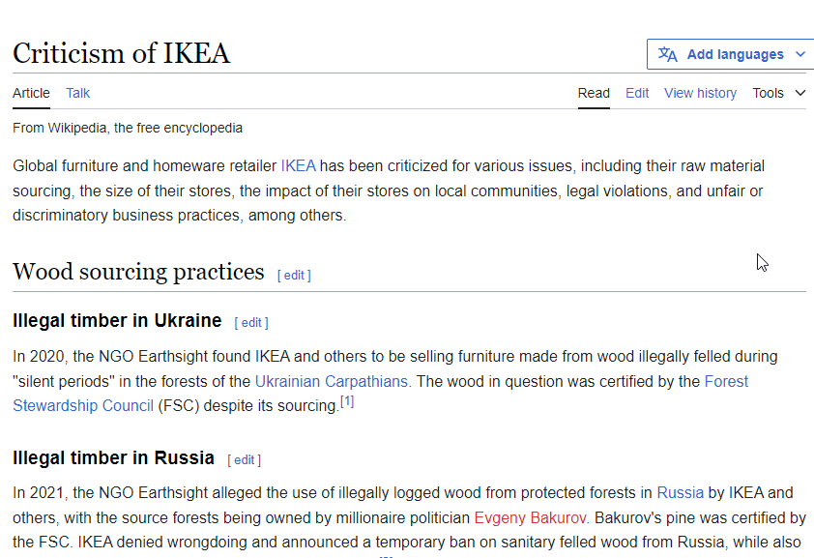
EJEMPLO DE GREENWASHING
EJEMPLO
Ikea es la mayor consumidora de maderas del mundo y trata de dar una imagen de compromiso medioambiental. Sin embargo, una investigación de la ONG Earthsight la relacionó con la tala ilegal en Ucrania y en Rusia, madera que además figuraba como certificada.
Sostenibilidad Aplicada al Sistema Productivo

Slide 75
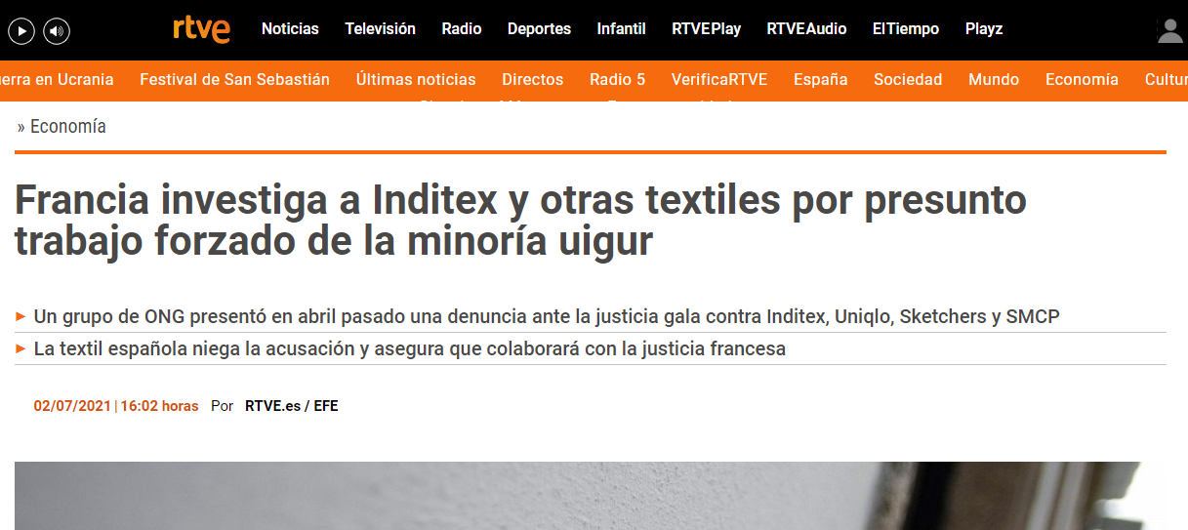
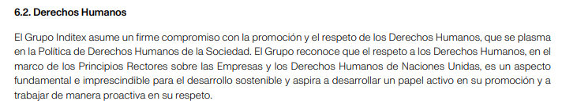
EJEMPLO DE SOCIAL WASHING
EJEMPLO
Inditex (Zara): Aunque la empresa ha implementado iniciativas de sostenibilidad y responsabilidad social, se ha enfrentado a críticas por las condiciones laborales en sus fábricas y por la falta de transparencia en su cadena de suministro.
Reportaje
Sostenibilidad Aplicada al Sistema Productivo

Slide 76


POLÍTICA ANTICORRUPCIÓN Y ANTISOBORNO
Empresa sostenible
Implementa Políticas
Anticorrupción
Antisoborno
Sostenibilidad Aplicada al Sistema Productivo

Slide 77
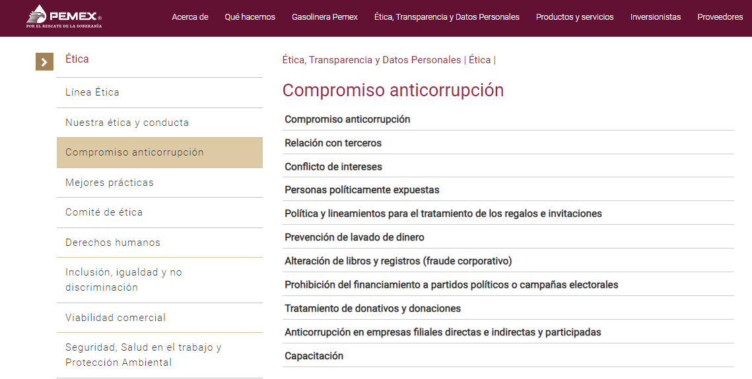
POLÍTICA ANTICORRUPCIÓN Y ANTISOBORNO
EJEMPLO
Esta empresa ha implementado una política anticorrupción que detalla a través de su página web.
Sostenibilidad Aplicada al Sistema Productivo

Slide 78
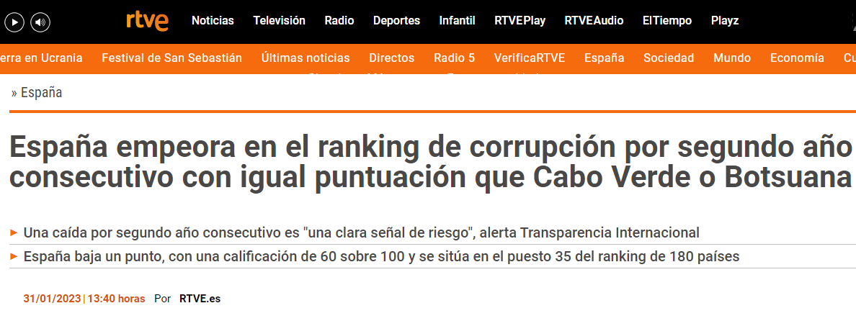
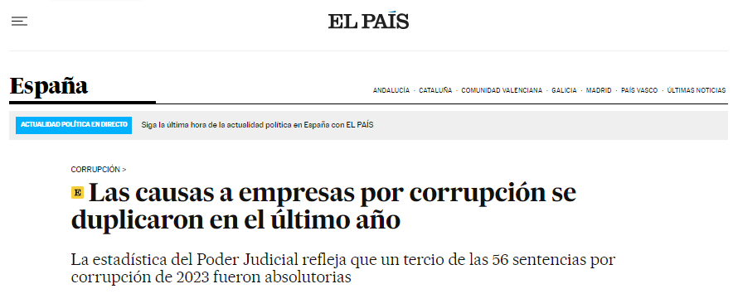
POLÍTICA ANTICORRUPCIÓN Y ANTISOBORNO
Sostenibilidad Aplicada al Sistema Productivo

Slide 79
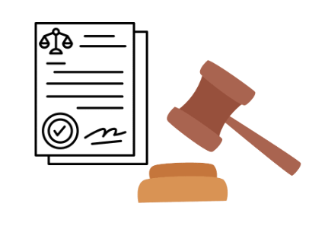

RESPECTO A LA NORMATIVA Y CONTRIBUCIÓN A LOS IMPUESTOS
Empresa sostenible
ESG
Respeto riguroso a la normativa
Al corriente del pago de impuestos y sin evasión fiscal
Sostenibilidad Aplicada al Sistema Productivo

Slide 80
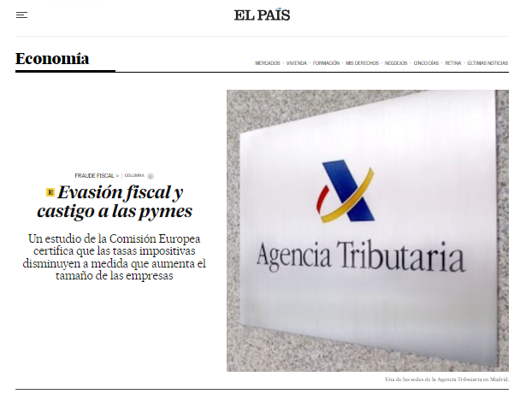
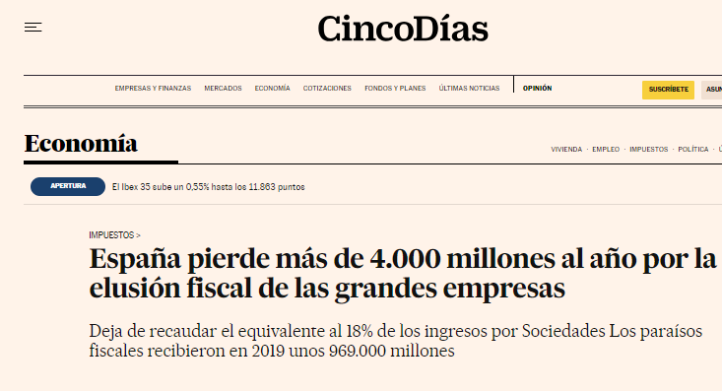
RESPECTO A LA NORMATIVA Y CONTRIBUCIÓN A LOS IMPUESTOS
La práctica de la evasión fiscal perjudica al conjunto de la sociedad porque pierde todo lo que se deja de recaudar
EJEMPLO
Sostenibilidad Aplicada al Sistema Productivo

Slide 81


ESTRATEGIAS DE PRESIÓN POLÍTICA
Los lobbies son conjuntos de personas o empresas con un interés común que se unen para ejercer influencia sobre los poderes públicos
Incompatible
Sostenibilidad Aplicada al Sistema Productivo

Slide 82
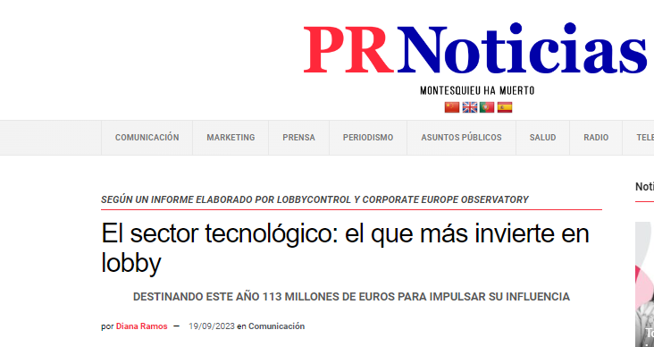
ESTRATEGIAS DE PRESIÓN POLÍTICA
EJEMPLO
Las grandes empresas tecnológicas han incrementado sus esfuerzos para hacer presión en la Comisión Europea ante la aprobación de la Ley de Servicios Digitales (DSA) y la Ley de Mercados Digitales (DMA), que les resultan perjudiciales.
Sostenibilidad Aplicada al Sistema Productivo

Slide 83
4.6. MEDIDA Y EVALUACIÓN DE LAS ESTRATEGIAS ESG O ASG
Sostenibilidad aplicada al sistema productivo

Slide 84

MEDIDA ESTRATEGIAS ESG
Sostenibilidad Aplicada al Sistema Productivo

Slide 85

MEDIDA IMPACTO ESTRATEGIAS ESG
Impacto Ambiental, Social y de Gobernanza
La medida del impacto interesa tanto a la empresa como a sus grupos de interés
Las empresas deben recurrir a sistemas de medida que les permitan saber el grado de consecución de los objetivos
Sostenibilidad Aplicada al Sistema Productivo

Slide 86


MEDIDA IMPACTO ESTRATEGIAS ESG
IRIS o Impact Reporting and Investment Standart o “Estándar de Informes de Impacto en Inversiones”, desarrollado por el Global Impact Investing Network (GIIN). Ofrece métricas para evaluar impacto.
INDICADORES DE SOSTENIBILIDAD
SROI o Social Return of Investment o “Retorno Social de la Inversión”. Se identifican los impactos y se les asigna un valor económico equivalente.
SDG Compass: es la guía para las empresas en materia de sostenibilidad elaborada por Consejo Empresarial Mundial para el Desarrollo Sostenible en colaboración con el Pacto Mundial de Naciones Unidas.
Sostenibilidad Aplicada al Sistema Productivo

Slide 87

MEDIDA IMPACTO ESTRATEGIAS ESG
La implantación de cualquier sistema de medición del impacto se realiza mediante un proceso secuencial
Sostenibilidad Aplicada al Sistema Productivo

Slide 88

INFORMES DE SOSTENIBILIDAD
El informe de sostenibilidad, también denominado reporte no financiero, es un documento público en el que una empresa comunica, entre otra información, su estrategia de sostenibilidad, sus resultados e impactos sociales, ambientales y de gobernanza y la gestión de riesgos y oportunidades llevados a cabo durante un cierto periodo de tiempo. Es un mecanismo de transparencia y rendición de cuentas ante sus grupos de interés que conlleva importantes beneficios a la organización, como la mejora de su reputación y el fomento de la confianza en su entorno social, la consecución de empleados más leales y mejor acceso al capital. Además, con él demuestra estar más adaptada a la nueva forma de hacer negocios y ser más sostenible.
Sostenibilidad Aplicada al Sistema Productivo

Slide 89
INFORMES DE SOSTENIBILIDAD
Identificar Riesgos y Oportunidades
INFORME DE SOSTENIBILIDAD O NO FINANCIERO
PERMITEN
Instaurar Procesos de Mejora Continua
Voluntarios
Página web, canal Youtube, etc
CNMV, Red Española del Pacto Mundial, etc
Preceptivos
Sostenibilidad Aplicada al Sistema Productivo

Slide 90

EJEMPLO INFORME DE SOSTENIBILIDAD
Sostenibilidad Aplicada al Sistema Productivo

Slide 91

ELABORAR INFORME DE SOSTENIBILIDAD
Sostenibilidad Aplicada al Sistema Productivo

Slide 92




ESTÁNDARES DE INFORMES DE SOSTENIBILIDAD
Jurídicos o de obligado cumplimiento
ESRS o European Sustainability Reporting Standards) o Normas Europeas de Información en Materia de Sostenibilidad
Normas de la SEC (Securities and Exchange Commission) o de la Comisión del Mercado de Valores de EEUU
Sostenibilidad Aplicada al Sistema Productivo

Slide 93



ESTÁNDARES DE INFORMES DE SOSTENIBILIDAD
No Jurídicos o cumplimiento voluntario
GRI (Global Reporting Iniciative), una de las organizaciones internacionales con mayor reconocimiento en el ámbito de la sostenibilidad
ISSB (International Sustainability Standard Board) desarrollados por la IFRS (International Financial Reporting Standards, en sustitución de estándars anteriores
CDP (Carbon Disclosure Project), organización que proporciona una guía para calcular y comunicar sus emisiones de gases de efecto invernadero
Sostenibilidad Aplicada al Sistema Productivo

Slide 94

INTEGRACIÓN DE ESTÁNDARES ANTERIORES
Sostenibilidad Aplicada al Sistema Productivo

Slide 95
4.7. CERTIFICADOS ESG O ASG
Sostenibilidad aplicada al sistema productivo

Slide 96


CERTIFICACIÓN ESG O ASG
Vigila si cumple criterios ASG
Entidad Externa reconocida y técnicamente competente
Mejora su reputación
Ofrece garantías a los grupos de interés
EMPRESA
Certificado
Otorga certificado si cumple criterios ASG
Sostenibilidad Aplicada al Sistema Productivo

Slide 97

CERTIFICACIÓN ESG O ASG
ISO 26000: Guía de Responsabilidad Social
No certificable
Vídeo Explicativo
NORMAS RECONOCIDAS
UNE-EN-ISO 14001: Gestión Medioambiental
Vídeo Explicativo
Sostenibilidad Aplicada al Sistema Productivo

Slide 98

CERTIFICACIÓN ESG O ASG
Ejemplos de Certificados ESG o ASG extendidos
Sostenibilidad Aplicada al Sistema Productivo

Slide 99
4.8. EL ESG/ASG Y LOS INVERSORES
Sostenibilidad aplicada al sistema productivo

Slide 100

ESG O ASG Y LOS INVERSORES
CRITERIOS
ASG o ESG
Solamente las empresas que apuesten por ellos serán económicamente viables a largo plazo
Cada vez más los inversores tienen en cuenta estas cuestiones para tomar decisiones
Es también una cuestión de sostenibilidad económica
Sostenibilidad Aplicada al Sistema Productivo

Slide 101


ESG O ASG Y LOS INVERSORES
Estrategia en aumento
CAPITAL SOCILAMENTE RESPONSABLE
INVERSIÓN SOCILAMENTE RESPONSABLE
Grupos de capital cuya finalidad es buscar inversiones en empresas que se ajusten a criterios ESG o ASG
Son inversiones que se rigen tanto por criterios económicos como por criterios éticos, sociales y ambientales
Vídeo Explicativo
Sostenibilidad Aplicada al Sistema Productivo

Slide 102

FONDOS ISR
Carteras de valores o bonos de gobierno que siguen criterios ESG o ASG
Contribuyen a una transformación social y ambiental hacia un mundo más justo, inclusivo y respetuoso con el medio ambiente
Fondos ISRS
No renuncian a la rentabilidad financiera, que suele ser mayor que el de las inversiones tradicionales
Están alineados con los ODS y el Acuerdo de París de la Agenda 2030
Excluyen acciones de empresas contaminantes, que fabrican productos nocivos para la salud o que aplican prácticas laborales no admitidas como el trabajo infantil, etc.
Sostenibilidad Aplicada al Sistema Productivo

Slide 103

ÍNDICES BURSÁTILES RELACIONADOS CON ESG O ASG
Son valores numéricos que muestran la variación estadística temporal de los precios de cotización en bolsa de una empresa
ÍNDICES BURSÁTILES
Dow Jones Soustainability Index. Es un conjunto de indicadores que miden el desempeño sostenible de una empresa o su capacidad de integrar rentabilidad con aspectos medioambientales y sociales
FTSE4 Good Index. Son un conjunto de índices bursátiles de la Bolsa de Londres que evalúan a las empresas según criterios ASG o ESG
MSCI ESG. La compañía estadounidense MSCI ( Morgan Stanley Capital International), dedicada a generar índices bursátiles, ha desarrollado un grupo específico destinado a identificar los riesgos ESG o ASG
Sostenibilidad Aplicada al Sistema Productivo

Slide 104

TAXONOMÍA EUROPEA DE FINANZAS SOSTENIBLES
Catálogo de actividades sostenibles
Objetivos:
La mitigación del cambio climático
Adaptación al cambio climático
Sostenibilidad y protección de agua y recursos marinos
Transición a una economía circular
Prevención y control de la contaminación
Protección y restauración de la biodiversidad y ecosistemas
72 ACTIVIDADES DEFINIDAS POR 35 EXPERTOS
Orientar los flujos de capital para facilitar la transición a una economía más sostenible
Requisitos de las actividades:
Contribuir a una economía neutra en carbono
No dañar significativamente otros objetivos medioambientales
Desarrollar su actividad con un mínimo de estándares éticos y laborales
Sostenibilidad Aplicada al Sistema Productivo

Slide 105

TAXONOMÍA EUROPEA DE FINANZAS SOSTENIBLES
Sostenibilidad Aplicada al Sistema Productivo

Slide 106

TAXONOMÍA EUROPEA DE FINANZAS SOSTENIBLES
Fuente: Banco de España
Sostenibilidad Aplicada al Sistema Productivo

Slide 107


BONO VERDE EUROPEO
Bono Verde Europeo
Títulos de deuda diseñados para favorecer proyectos climáticos y medioambientales cuyo capital se invierte mayoritariamente en actividades recogidas en la Taxonomía Europea
Sostenibilidad Aplicada al Sistema Productivo

Slide 108

BONO VERDE EUROPEO
Sostenibilidad Aplicada al Sistema Productivo

Slide 109
4.9. EL PAPELDE LOS GOBIERNOS Y LA NORMATIVA
Sostenibilidad aplicada al sistema productivo

Slide 110
EL PAPEL DE LOS GOBIERNOS
GOBIERNOS
ESTABLECEN POLÍTICAS
DECIDEN FINANCIACIÓN
Su papel es fundamental para lograr que las empresas adopten criterios ESG o ASG y avanzar hacia una economía más sostenible.
DICTAN REGULACIÓN
Sostenibilidad Aplicada al Sistema Productivo

Slide 111

NORMAS EUROPEAS SOBRE REPORTES NO FINANCIEROS
Es la regulación que se aplica a los Informes de Sostenibilidad y establece que empresas tienen la obligación legal de elaborarlos
Directiva de Información no financiera NFRD (Non-Financial Reporting Directive)
Directiva de Información sobre Sostenibilidad Corporativa (CSRD o Corporate Sustainability Reporting Directive)
Afecta 11.000 compañías
2024
Afecta 50.000 compañías
2025
Transposición a normativa nacional
Sostenibilidad Aplicada al Sistema Productivo

Slide 112

NORMAS EUROPEAS SOBRE REPORTES NO FINANCIEROS
Corporate Sustainability Reporting Directive
CSRD
Proporciona todo el entramado legal necesario para apoyar las buenas prácticas ESG o ASG en las empresas que operan en la Unión Europea
Es una guía para implementar negocios sostenibles y asegurar su competitividad y supervivencia a largo plazo
Establece unos modelos preceptivos de informes de sostenibilidad, las normas ESRS
Sostenibilidad Aplicada al Sistema Productivo

Slide 113

NORMAS EUROPEAS SOBRE REPORTES NO FINANCIEROS
¿QUÉ EMPRESAS TIENEN OBLIGACIÓN DE PRESENTAR INFORME DE SOSTENIBILIDAD?
Empresas que tenían obligación de hacerlo con la directiva NFRD
Empresas con más de 250 empleados y/o 40 millones de euros de facturación y/o 20 millones de euros de balance total, cotizadas o no
Pymes cotizadas (menos de 250 trabajadores)
Empresas de fuera de la UE pero que operen en ella y que cumplan unos requisitos específicos
2024
2025
2026
2027
Entrada en vigor CSRD
Sostenibilidad Aplicada al Sistema Productivo

Slide 114
NORMAS EUROPEAS SOBRE REPORTES NO FINANCIEROS
European Sustainability Reporting Standards
Vídeo explicativo
ESRS
Son modelos o estándares para realizar informes de sostenibilidad
Lo constituyen 12 documentos diferentes, clasificados por temáticas
Estos modelos los deben usar las empresas que están obligadas a realizar informe de sostenibilidad según la CSRD
Sostenibilidad Aplicada al Sistema Productivo

Slide 115

NORMAS EUROPEAS SOBRE REPORTES NO FINANCIEROS
Sostenibilidad Aplicada al Sistema Productivo

Slide 116

NORMAS EUROPEAS SOBRE DDHH
Corporate Sustainability Due Diligence Directive
Entrada en vigor: 25/07/2024
Se basa en los diez Principios Rectores de Naciones Unidas sobre empresas y DDHH, las recomendaciones de la OCDE para multinacionales y está en consonancia con los DDHH y las normas laborales
Su objetivo es obligar a las compañías a informar mediante una diligencia debida sobre los impactos adversos reales y potenciales tanto en materia de DDHH como de medioambiente
Fue finalmente aprobada por el Consejo de la Unión Europea en mayo de 2024
Sostenibilidad Aplicada al Sistema Productivo

Slide 117

NORMAS EUROPEAS SOBRE DDHH
CSDDD
Sostenibilidad Aplicada al Sistema Productivo

Slide 118

NORMAS ESPAÑOLAS EMPRESAS Y SOSTENIBILIDAD
Ley 11/2018, de 28 de diciembre en materia de información no financiera y diversidad
Vídeo Explicativo
LEY 11/18
Esta Ley es el resultado de la transposición al ordenamiento jurídico español de la anterior directiva europea de Información no financiera NFRD
Actualmente hay un borrador de una nueva regulación conforme a los requisitos de la nueva directiva CSRD y se espera que entre el 2024 y el 2025 vea la luz.
Sostenibilidad Aplicada al Sistema Productivo

Slide 119
NORMAS ESPAÑOLAS SOBRE REPORTES NO FINANCIEROS
Ley 18/2022 de creación y crecimiento de empresas
Vídeo Explicativo
LEY 18/22
Crea la figura de las Sociedades de Beneficio e Interés Común (Empresas con Propósito
Esta figura ya existía en la normativa de otros países y se trata de dar cobertura a compañías sostenibles.
Sostenibilidad Aplicada al Sistema Productivo

Slide 120

NORMAS ESPAÑOLAS SOBRE REPORTES NO FINANCIEROS
SOCIEDADES DE BENEFICIO E INTERÉS COMÚN
Su compromiso de generar impacto positivo a nivel social y medioambiental a través de su actividad.
Su sometimiento a mayores niveles de transparencia y rendición de cuentas
ESTATUTOS
Mediante desarrollo reglamentario se contemplarán los criterios y la metodología de validación de esta nueva figura empresarial, que incluirá una verificación del desempeño de la sociedad.
Sostenibilidad Aplicada al Sistema Productivo

Slide 121
4.10. NUEVOS MODELOS DE HACER NEGOCIOS
Sostenibilidad aplicada al sistema productivo

Slide 122

NUEVOS MODELOS DE HACER NEGOCIOS
Constituyen un paso más allá del ESG o ASG
Buscan un papel más activo en la sostenibilidad
EMPRESAS REGENERADORAS
Reparan los daños ambientales
Combaten las desigualdades
Sostenibilidad Aplicada al Sistema Productivo

Slide 123


ECONOMÍA AZUL
Gunter Pauli
Economista y empresario belga miembro del Club de Roma y creador de la denominada Economía Azul. En los años 90 fundó la próspera empresa Ecover, donde tanto la infraestructura como los productos, jabones ecológicos, eran biodegradables. Pero se dio cuenta que la demanda creciente del ingrediente principal, el aceite de palma, causaba la deforestación en Indonesia. Cerró el negocio. Actualmente es presidente de la Zero Emissions Research & Initiatives (ZERI)
Aplica la biomímesis para crear modelos de empresas amigables con el medio ambiente y beneficiosas con la sociedad
Sostenibilidad Aplicada al Sistema Productivo

Slide 124

ECONOMÍA AZUL
Sostenibilidad Aplicada al Sistema Productivo

Slide 125
ECONOMÍA AZUL
PRINCIPIOS DE LA ECONOMÍA AZUL
Inspirarse continuamente en la naturaleza
La única constante es percibir cambios
Centrarse en lo que hay disponible localmente
Cambiar las reglas del juego. Las empresas se diseñan para el cambio y la mejora continuos, estableciendo flujos económicos diversificados con un análisis de la rentabilidad global de todo el negocio y no a nivel de producto, ya que son variados
Sostenibilidad Aplicada al Sistema Productivo

Slide 126



NET POSITIVE
Paul Polman
Fue CEO de Unilever desde 2009 al 2019 apostando por una fuerte política de compromiso y sostenibilidad, mejorando sus beneficios. Actualmente es cofundador de Imagine, una organización que trata de ayudar a las empresas en esta transformación
Las empresas Net Positive van más allá del Net Zero y apuestan por la regeneración
Andrew Winston
Es un consultor y divulgador experto en sostenibilidad, que ayuda a las empresas a reconducirse y contribuir a la regeneración del mundo. Sus libros son de gran calado y es considerado una de las personas más influyentes a nivel mundial en la materia.
Sostenibilidad Aplicada al Sistema Productivo

Slide 127

NET POSITIVE
EMPRESAS
NET POSITIVE
Se responsabilizan de todos sus impactos y consecuencias, sean intencionados o no
Los beneficios de sus accionistas son un resultado, no un objetivo
Operan para el beneficio a largo plazo de la compañía y la sociedad
Se responsabilizan de todos sus impactos y consecuencias, sean intencionados o no
Crean retornos positivos para todos los grupos de interés
Sostenibilidad Aplicada al Sistema Productivo

Slide 128
FIN DE LA UNIDAD 4
Sostenibilidad aplicada al sistema productivo

